Slide 1
Gleichungssysteme
Galip Turan

Slide 2
3 Lösungsverfahren
Gleichsetzungsverfahren
Substitutionsverfahren
Eliminationsverfahren

Slide 3
Allgemeine Regeln
Zeilen dürfen vertauscht werden
Auf beiden Seiten darf eine Zahl addiert oder subtrahiert werden
Eine Gleichung darf mit einer von null verschiedenen Zahl multipliziert oder dividiert werden.
Zu einer Gleichung darf ein beliebiges Vielfaches einer anderen Gleichung addiert werden.

Slide 4
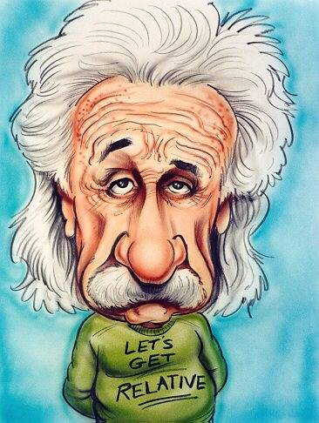
Gleichsetzungsverfahren
Beispiel:
y = -4x + 23
y = 3x – 12
da ich zwei Mal „y“ habe, kann ich die Gleichungen gleichsetzen !
-4x + 23 = 3x – 12
und jetzt kann ich die Gleichung auflösen...
-4x + 23 = 3x - 12 | +12
-4x + 35 = 3x | + 4x
35 = 7x | / 7
5 = x
Setzt man in y ein, so erhält man: y = 3*5 -12 = 15 -12 = 3.
y = 3

Slide 5
Substitutionsverfahren
Beispiel:
I : 3x – 2y = 5
II : 2x + 5y = 16
Man löst eine der beiden Gleichungen nach einer der Variablen auf und setzt den dafür erhaltenen Term für diese Variable in die andere Gleichung ein.
Wir lösen jetzt die 2. Gleichung nach x auf.

Slide 6
II : 2x + 5y = 16 |- 5y
2x = 16 – 5y | /2
x = 8 - y
Den für „x“ erhaltenen Term setzen wir in die erste Gleichung ein und lösen nach „y“ !

Slide 7
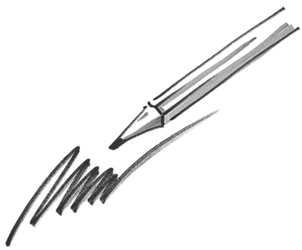
I : 3x – 2y = 5
3 * (8 - y) – 2y = 5
jetzt multiplizieren wir 3 mit der Klammer…
I : 24 - y – 2y = 5 | * 2
48 – 15y – 4y = 10 | - 48 und y zusammenfassen
-19 y = -38 | / (-19)
y = 2
nun können wir auch „x“ ausrechnen

Slide 8
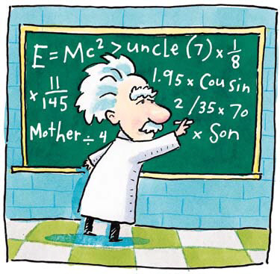
Wir setzen nur mehr ein …
x = 8 - y
x = 8 - * 2
x = 3

Slide 9
Eliminationsverfahren
Beispiel:
I : x – y + 2z = 5
II : 3x + 2y + z = 10
III : 2x – 3y – 2z = -10

Slide 10
Vorgang
I : x – y + 2z = 5
II : 3x + 2y + z = 10
III : 2x – 3y – 2z = -10
Zuerst wird „x“ zwei Mal eliminiert,
Man bekommt ein neues Gleichungssystem
I* und II*, das nur mehr y und z enthält.
Danach wir y eliminiert und man kann z berechnen.

Slide 11
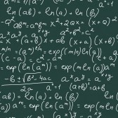
„x“ eliminieren:
1. Schritt: x wird aus I und II eliminiert
Im ersten Schritt wird die erste Gleichung mit (-3) multipliziert !
I : x – y + 2z = 5 | *(-3) Es wird * (-3) gerechnet, da bei der zweiten
II : 3x + 2y +z = 10 Gleichung „3x“vorhanden ist und wir
diese Variable eliminieren wollen.
(-3)* I: -3x + 3y - 6z = - 15

Slide 12
2. Schritt:
Im zweiten Schritt wird die Gleichung „I“ und die Gleichung „II“ addiert ! ( (-3)*I + II)
II : 3x + 2y + z = 10
(-3)* I : -3x + 3y - 6z = -15
Diese Gleichung nennen wir
I* : 5y - 5z = -5
3x – 3x = 0
2y + 3y = 5y
z - 6z = -5z
- 15 = -5

Slide 13
3. Schritt: x wird aus I und III eliminiert
In diesem Schritt multiplizieren wir die erste Gleichung mit der Zahl „(-2)“ !
I : x – y + 2z = 5 | *(-2) Es wird * (-2) gerechnet, da bei der dritten
III : 2x - 3y - 2z = -10 Gleichung „2x“ vorhanden ist und wir diese Variable eliminieren wollen.
(-2)* I : -2x + 2y -4z = -10

Slide 14
4. Schritt:
Jetzt wird die erste Gleichung und die dritte Gleichung addiert ( III + (-2)*I )
III : 2x - 3y - 2z = -10
(-2)*I : -2x + 2y - 4z = -10
Diese Gleichung nennen wir
II* -y - 6z = -20
2x – 2x = 0
-3y + 2y = -y
-2z - 4z = -6z
-10 - 10 = -20

Slide 15
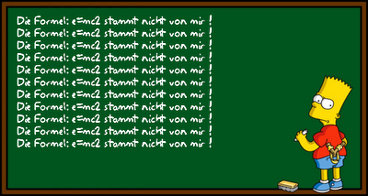
5. Schritt:
In diesem Schritt multiplizieren wir die Gleichung II* ( Schritt 4 : -y – 6z = -20) mit der Zahl „5“ !
ACHTUNG: Wir multiplizieren die ZWEITE Gleichung nicht die ERSTE !!
I* : 5y - 5z = -5
II* : - y - 6z = -20
-y – 6z = -20 | *5 Es wird * 5 gerechnet, da bei der Gleichung I* „5y“ vorhanden ist und wir
die Variable y eliminieren wollen.

Slide 16
6. Schritt:
Jetzt werden die beiden Gleichungen addiert (I* + 5II*):
I* : 5y - 5z = -5
5 II* : - 5y - 30z = -100
- 35z = -105

Slide 17
7. Schritt:
Nun können wir „z“ ausrechnen !
-35z = - 105 | * (-1)
35z = 105 | / 35
z = 3

Slide 18
8. Schritt:
Nun können wir auch „y“ ausrechnen, indem wir z in I* einsetzen !
5y – 5 * 3 = - 5
5y – 15 = - 5 | +15
5y = 10 | : 5
y = 2

Slide 19
9. Schritt:
Zuletzt rechnen wir unsere letzte Variable „x“ aus ! Da setzen wir in die erste ursprüngliche Gleichung ein !
x – y + 2z = 5
x – 2 + 2*3 = 5 | +2 – 6
x = 1

Slide 20
Somit haben wir uns alle Variablen ausgerechnet !
x = 1
y = 2
z = 3

